Slide 1


基于Pyecharts的疫情可视化

Slide 2



1、成果展示及优点
目录
2、缺点
3、代码讲解

Slide 3

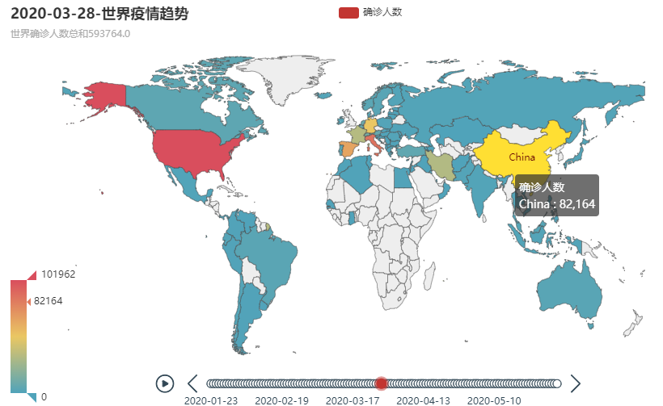


一、成果展示及优点
win
VS
1、实现全球疫情的可视化
2、加入时间轴，能看出全球疫情发展趋势
3、全球确诊人数总和实时显示

Slide 4
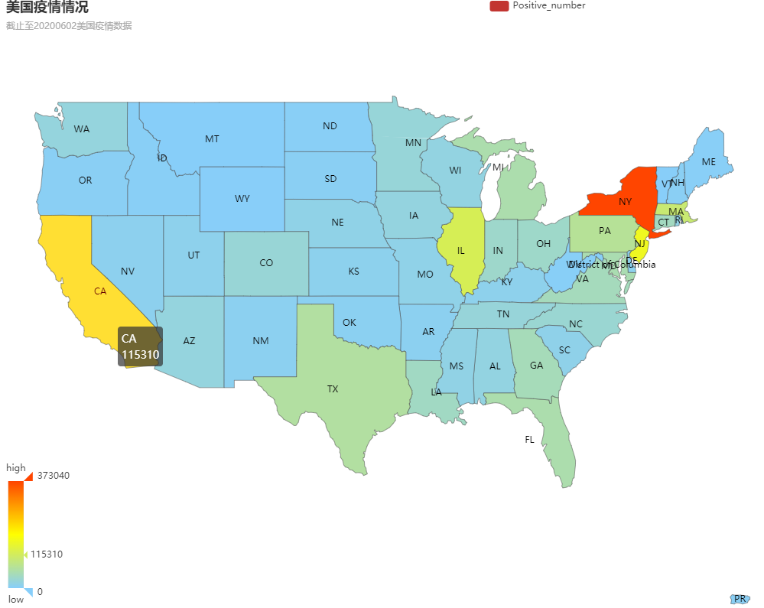
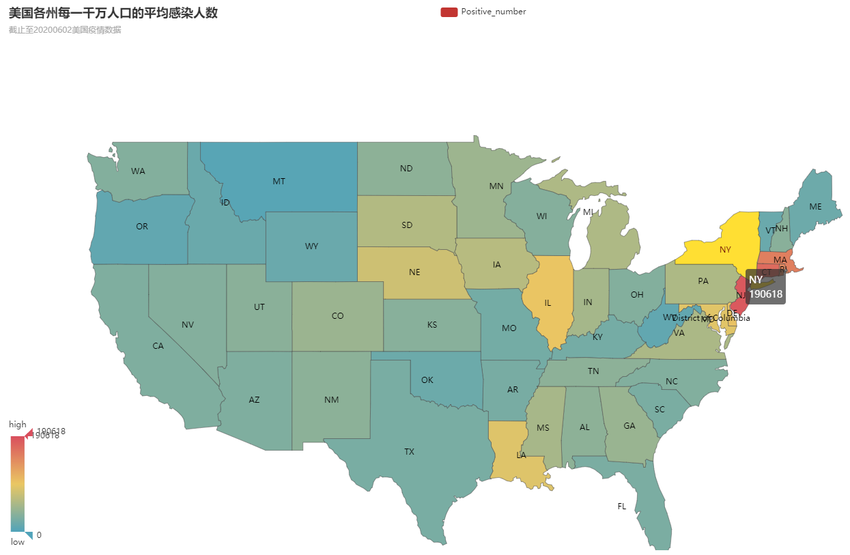
一、成果展示及优点
win
VS
鉴于目前美国疫情形式最为严峻，这里是美国疫情数据的可视化，实现了国家疫情数据可视化。
鉴于各州人口不一样，单看感染数不能体现各州的严重程度，所以加入各州人口这一因素，图表中呈现的确诊人数均伤在各州人口为一千万这个前提下。

Slide 5
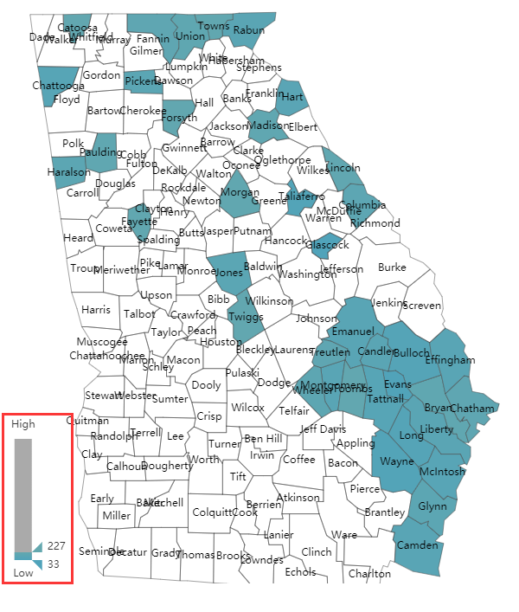
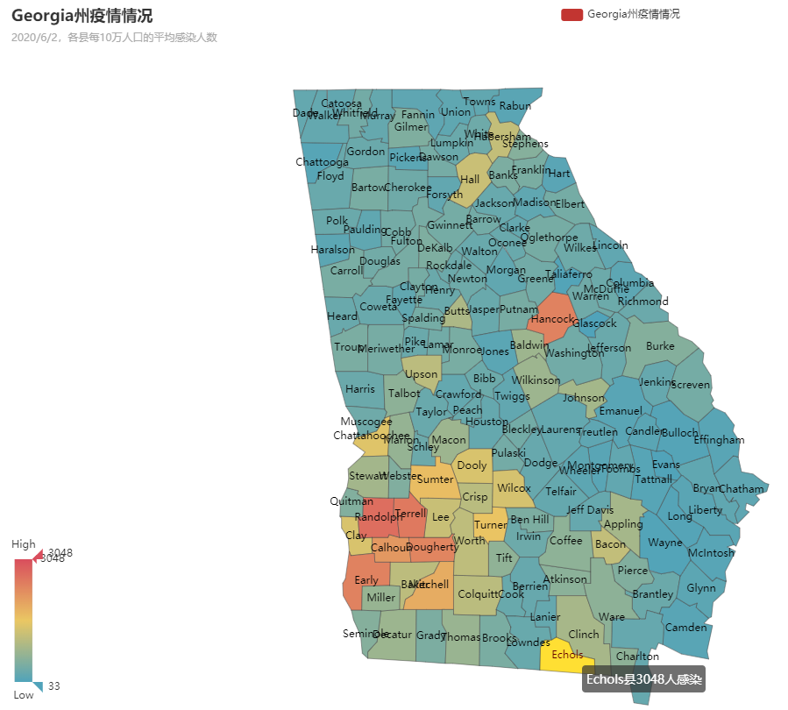
一、成果展示及优点
可拖动数值来观察符合条件的地区，这也是我选择pyecharts作为可视化工具的原因之一。
python传统的可视化库matplotlib可能不方便做到这一点
Georgia州是美国的一个州， 获得Georgia州的地图json数据花费了很大的功夫。
实现了对州（县）疫情数据的可视化
综上，实现了全球，全国，全州（省、县）的可视化

Slide 6
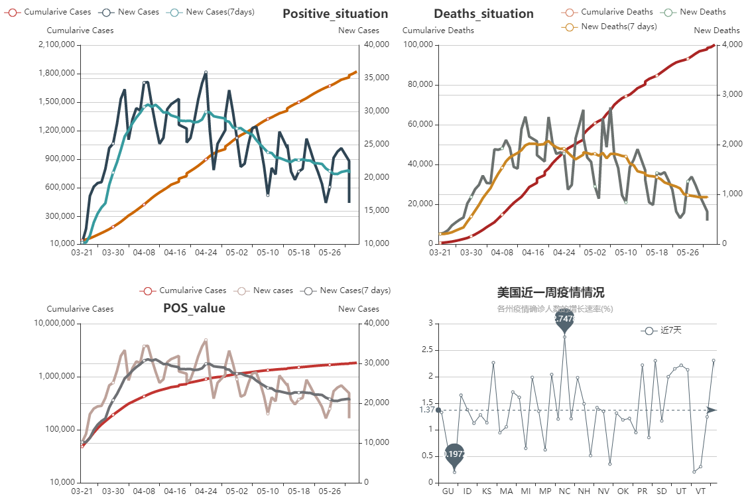
一、成果展示及优点
这是美国近一周内疫情情况的折线图分析，结合地图一起分析更加直观。
图四是美国56州近一周疫情确诊人数增长速率，鼠标滚轮放大部分数据会更明显。
Georgia州是美国的一个州， 获得Georgia州的地图json数据花费了很大的功夫。
实现了对州（县）疫情数据的可视化

Slide 7
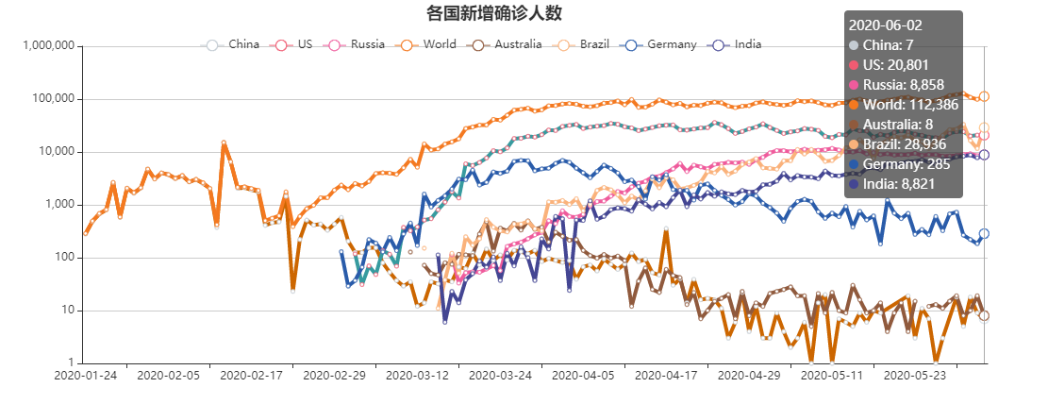
一、成果展示及优点
这是疫情爆发以来部分国家每日新增确诊人数的折线图，这里看得可能不大清楚，但在网页内局部放大看还是比较直观的
这里几条曲线靠的较近是采用了对数坐标轴，用于将数据差距过大数据（如中国和美国）放在一个小区间里观察。

Slide 8



一、成果展示及优点
文添每天都会爬取数据发给我，然后我来生成可视化文件。

Slide 9
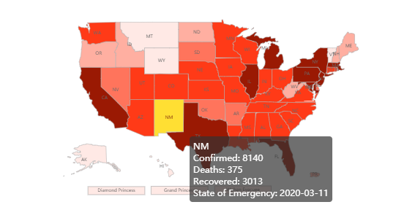
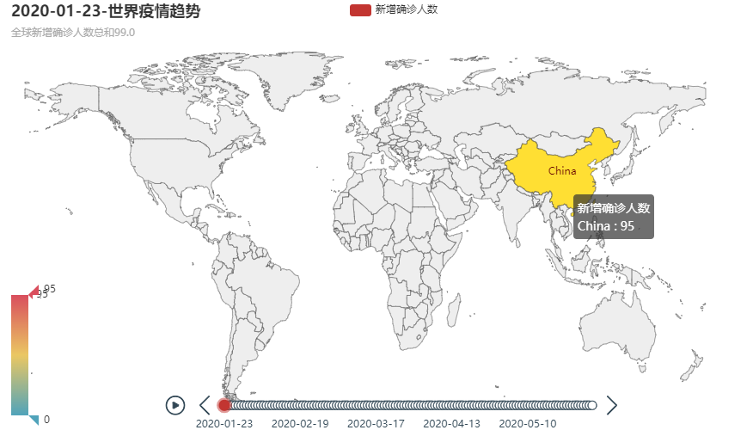
二、缺点
1、这次疫情爬取只能说是半成品，虽然做了不少图表，但最后一步图表整合网页制作并没完成。
2、没能实现悬浮提示框的多标签显示。
这个是希望实现的效果，悬浮提示框能显示多条信息 我这个只能显示一条

Slide 10

三、代码讲解
代码都是纯手写的，比较多就不一一展示了，以下全球疫情发展趋势的部分代码。

Slide 11
感谢聆听！
报告人：文添 杨致尧 袁逢春 胡先美
指导教师：徐江
2020年6月4日

